Slide 1
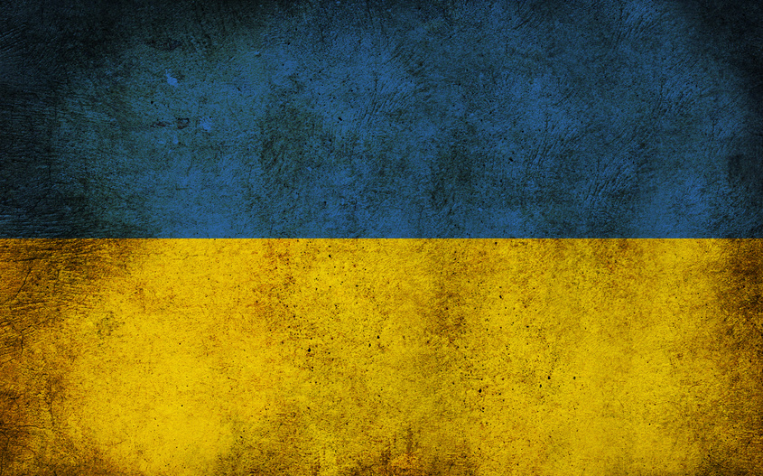
Література та мистецтво України в умовах незалежності
Роботу виконала
Учениця 11-А класу
Макарівського НВК
Заріцька Вікторія
2014

Slide 2
План
Прийняття незалежності України.
Духовне відродження літератури в роки прийняття незалежності.
Здобутки української літератури.
Тема Чорнобиля, як нова сторінка літературної творчості.
Перші лауреати Шевченківської премії незалежної України.
Відродження образотворчого мистецтва.
Музика у часи прийняття незалежності.

Slide 3
Прийняття Незалежності України
У 1990 р. в Україні розпочався перший етап державотворення. Після того, як Російська Федерація прийняла декларацію про державний суверенітет Росії, ВР УРСР 16 липня 1990 р. прийняла перший законодавчий акт, виходячи з якого розпочалося будівництво незалежної української держави .У ній було проголошено наміри народу України самостійно вирішувати свою долю й закріплено три види суверенітету - державний, народний і національний.

Slide 4
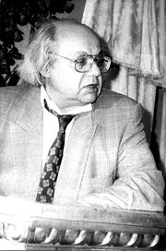
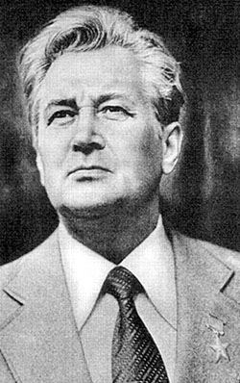
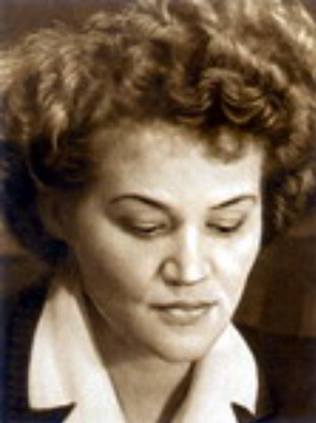
Духовне відродження літератури в роки прийняття незалежності
У зв’язку з проголошенням незалежності й ліквідацією цензури українська мова переживала духовне відродження. У творах спостерігається переоцінка суспільних явищ. Пошук нових ідеалів та орієнтирів, переосмислення донедавна панівних поглядів, мовна політика держави, екологічні негаразди стали темами публіцистичних творів О. Гончара, Л. Костенко, І. Драча, І. Дзюби, П. Мовчана.
І. Драч
О. Гончар
Л. Костенко

Slide 5
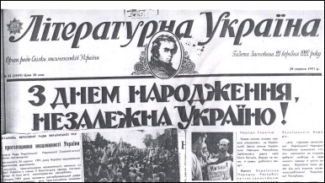
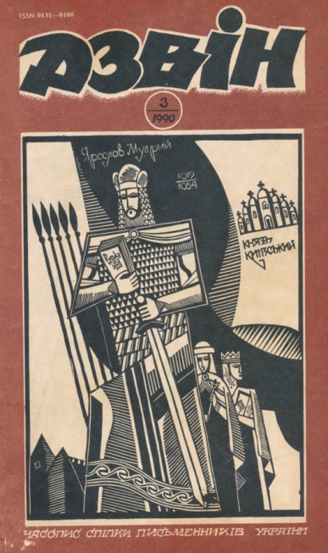
Здобутки української літератури
У постійному творчому пошуку в цей час перебувають українські літератори, більшість яких є членами Національної спілки письменників України. У її складі працюють: Літературний фонд, видавництво «Український письменник», часописи «Вітчизна», «Всесвіт», «Дзвін», «Донбас» та ін., видається газета «Літературна Україна».

Slide 6
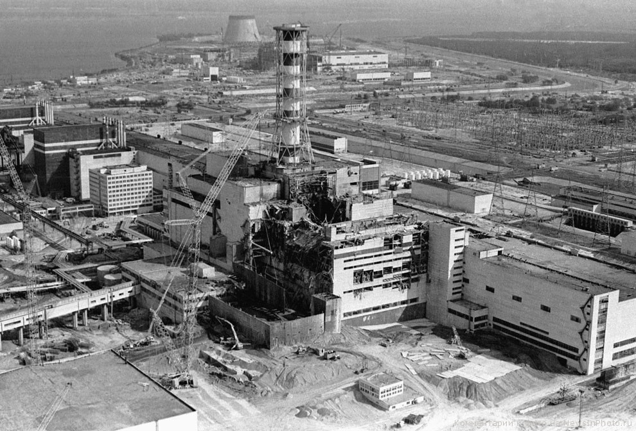
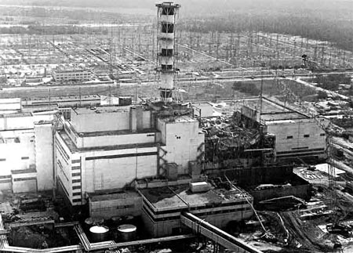
Тема Чорнобиля, як нова сторінка літературної творчості
Окремою сторінкою літературної творчості стала тема Чорнобиля. Їй присвятили твори Б. Олійник “Сім”, С. Йовенко “Вибух”, І. Драч “Чорнобильська мадонна” та ін.

Slide 7
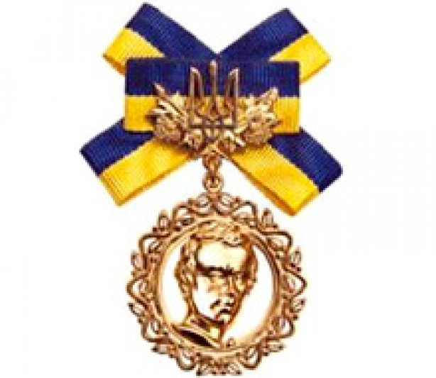
Перші лауреати Шевченківської премії незалежної України
Першими лауреатами Шевченківської премії незалежної України стали І. Багряний, автор твору про злочини тоталітаризму “ Сад Гетсиманський, П. Мовчан, М. Колесник та ін.

Slide 8
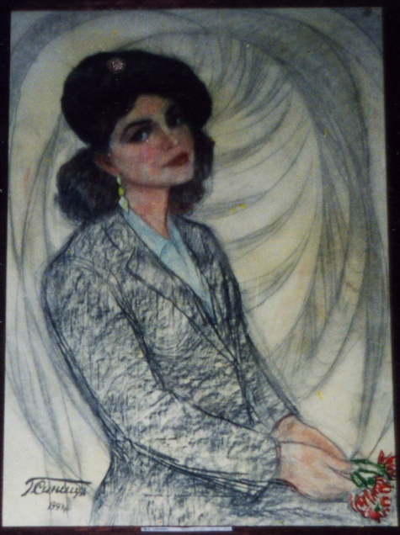
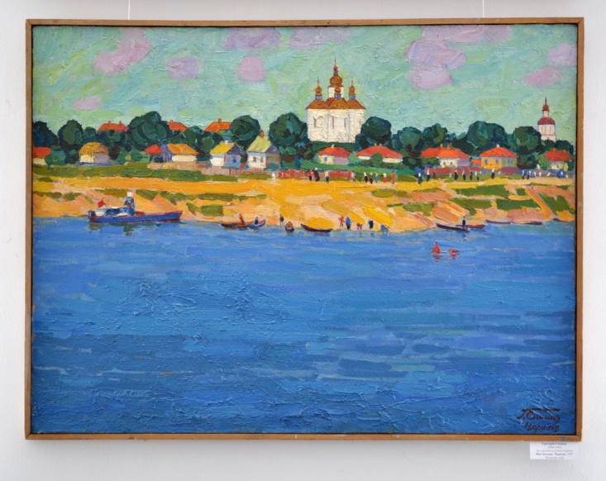
Відродження образотворчого мистецтва
За умов незалежності відроджувалось українське образотворче мистецтво. Суспільству поверталися несправедливо “забуті” імена художників. Так, протягом десятиліть замовчувалася творчість українського художника-емігранта Г. Синиці, який став одним із засновників нового напряму в монументальному живописі – “Українська національна колористична школа”.

Slide 9
Музика у часи прийняття Незалежності
Суперечливі процеси відбувалися в царині музичного мистецтва. Однак успішно займалися концертною діяльністю Київський камерний музичний театр, Одеський філармонічний оркестр, симфонічний оркестр Національної філармонії.
В Україні діяли 43 концертні організації, 139 художніх колективів, серед яких 29 були новоствореними.

